Slide 1

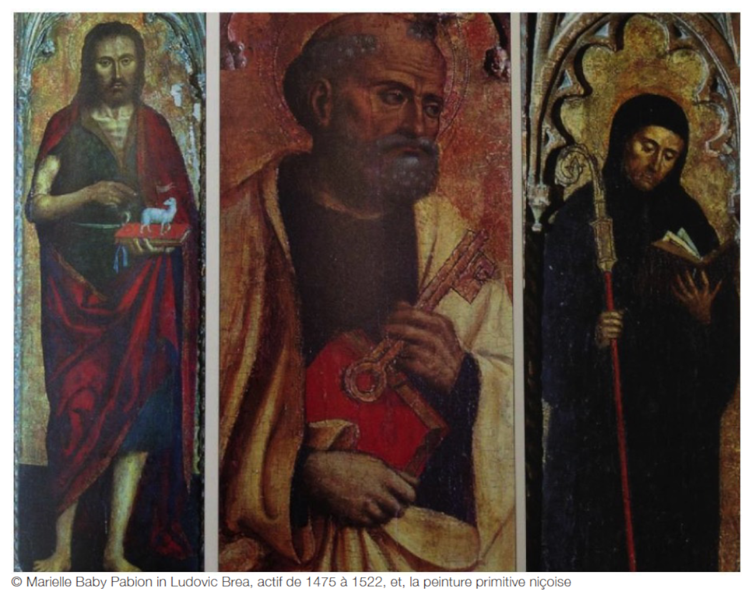
Le retable de Ludovic Brea
En résumé,
Les ressemblances entre les peintures de Durandi et les premières peintures de Louis Brea laissent à penser que ce dernier aurait appris l’art de la peinture auprès de lui.
Pour en savoir plus,
Louis Brea s’est d’ailleurs inspiré d’un retable, réalisé pour le monastère de St Honorat en 1454 par Jacques Durandi, comme cela était précisé dans la commande passée par Egidio Lombardi, prieur des Arcs en 1501.

Slide 2
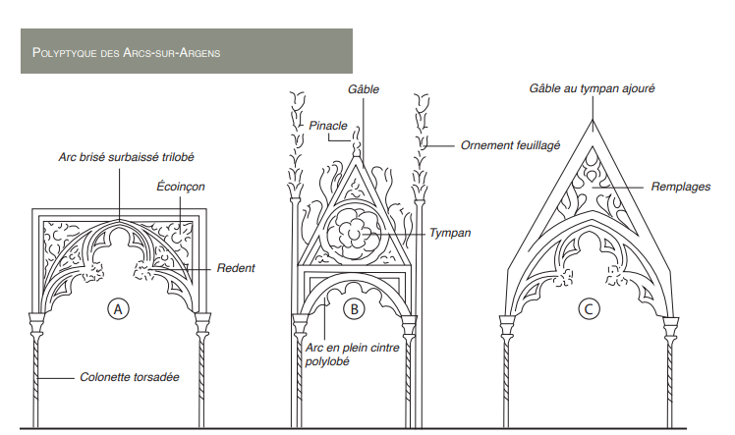
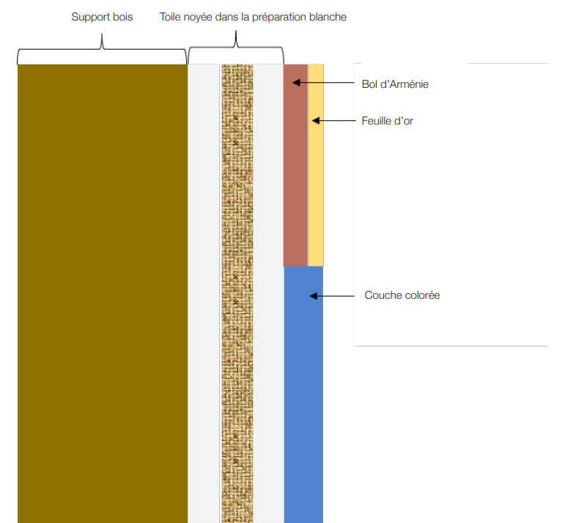

Slide 3
Qu’est-ce qu’un retable ?
Le « retable » est peinture religieuse se trouvant derrière l’autel (retro tabula) qui prend beaucoup d’importance aux XVe et XVIe et dont les fonctions sont à la fois
concrètes : attirer les regards des fidèles (fonds dorés) et ainsi les inciter à la prière,
didactique : à une époque où l’écrit était réservé aux privilégiés de la fortune et de l’esprit, le rôle de l’image est primordial (et permet aux illettrés de connaitre la vie du Christ et de ses saints),
spirituelle : symbolisant la « maison de Dieu » (décors gothiques rappelant les façades des églises ; nuits étoilées)
Certains historiens de l’art reprochent aux artistes des XV et XVIe l’immobilité de certains personnages mais celle-ci pourrait s’expliquer par la mission sacrée des saints représentés sur les retables (intercéder auprès de Dieu) d’où leur attitude digne et cérémonieuse tels des ambassadeurs.
En général, les retables sont terminés par une corniche ou un « revers » (panneau rectangulaire présentant une petite avancée pour protéger le polyptique de la poussière, des infiltrations et suintements pouvant provenir du plafond). En général aussi, le premier registre repose sur la « prédelle » (panneau très allongé). Ces deux éléments sont ici absents.
Les retables sont souvent constitués de plusieurs panneaux (eux-mêmes composés de une ou plusieurs planches), ce qui est d’ailleurs le cas ici (3 panneaux dont 2 composés, chacun, de 2 planches) pour être démontables et transportables car l’artiste peint l’œuvre dans son atelier. C’est surtout le cas pour les petites localités qui désiraient une œuvre d’un peintre renommé mais ne pouvaient payer son déplacement et son séjour sur place pendant plusieurs mois voire un an.
Une bande de toile (chanvre ou lin) était collée sur les joints entre deux planches pour les empêcher de jouer et de rompre la couche picturale. L’ensemble de la surface était couverte par plusieurs couches d’enduit. Puis l’artiste dessinait avec des charbons de saule (ou à la sanguine) les traits, les ombres, les plis,... Puis le peintre posait sur le panneau les motifs qui devaient être vus en relief (plâtre et colle). Ensuite seulement étaient posées la peinture et la dorure.

Slide 4
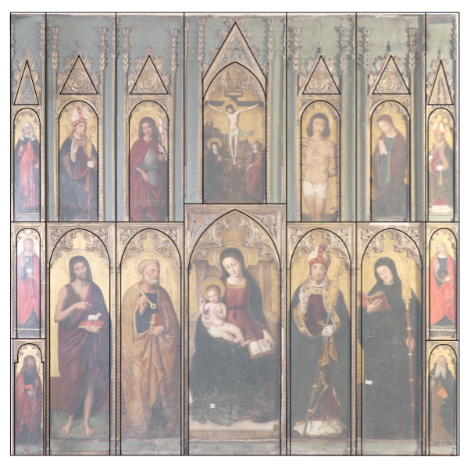

Slide 5
Qui était Louis Bréa ?
Un Pierre Brea est cité à Nice dès 1259. Au XVe siècle Laurent Brea mais aussi son fils Jean Brea, son petit-fils Honoré et son arrière-petit-fils Monone, sont tous tonneliers. Ils font aussi partie de la confrérie de la Miséricorde de Nice. Ludovic est le fils de Monone et son frère Pierre est également tonnelier. Ludovic serait né vers 1450.
On ignore tout de son apprentissage. Selon Vincent Marchesi il aurait été élève de Conrad d’Allemagne à Taggia. Selon Henry Schaeffer, il aurait plutôt été l’élève de Jean Miralheti, ce qui est peu probable dans les faits, puisque Miralheti est décédé avant 1457, soit 7 ans après la naissance de Ludovic Brea.
Ludovic a sans doute commencé à étudier chez Jacques Durandi car on retrouve chez Ludovic Brea plusieurs caractéristiques de Jacques Durandi tel que l’oreille découverte des personnages ou le geste précieux des mains de Marguerite. Mais à la mort de Durandi, l’artiste a dû poursuivre ses études chez un autre maitre. Cependant aucun document ne peut nous renseigner sur cette période.
A partir de 1483, il travaille principalement à Taggia. En 1492, il réside à Gênes et est accompagné de deux aides : Antonio Semino et Teramo Piaggia. Puis il séjourne et travaille suivant les commandes en Ligurie ou dans le comté de Nice jusqu’en 1523.

Slide 6
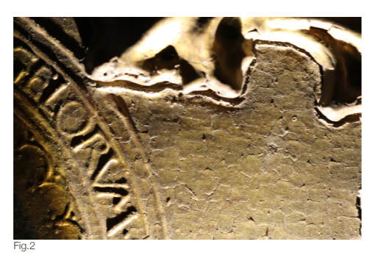
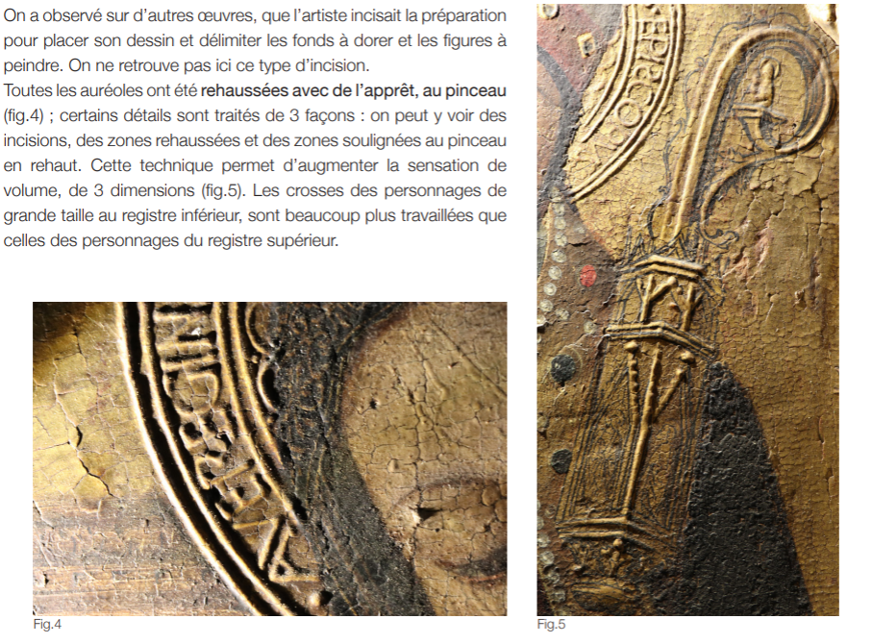

Slide 7
Le programme iconographique de retable des Arcs
En ce qui concerne le personnage, au registre inférieur destre, les historiens de l’art ne sont pas tous unanimes quant à la représentation effective de St Lazare ou bien de St Jacques. Il est difficile de trancher. Tous deux sont représentés avec un bâton (bourdon du pèlerin pour St Jacques, rappel du bâton magique avec lequel Hermès rappelait de l’Hadès les âmes des défunts pour St Lazare) et en général une coquille accompagne St Jacques, mais ce n’est pas le cas ici.
Par ailleurs, au second registre, s’agit-il de St Blaise, comme l’inscription le prétend ou bien de St Martin ? Là encore les historiens se contredisent. Là aussi, il est difficile d’affirmer quoi que ce soit, puisqu’aucun attribut habituel des personnages en question n’est présent (peignes en fer pour St Blaise ; manteau ou oie pour St Martin). Et si la présence de Martin peut s’expliquer (il y avait une chapelle St Martin et il existe toujours un quartier St Martin aux Arcs) la présence de St Blaise est beaucoup plus énigmatique. L’inscription est postérieure au retable mais alors pourquoi aurait on inscrit St Blaise si ce n’était pas le cas ?
Le reste du programme iconographique s’explique par contre très bien :
En tant que moine du monastère de Lérins, suivant la règle bénédictine, il est logique d’avoir choisi de faire figurer Saint Benoit, Saint Honorat et Sainte Marguerite. Par ailleurs Saint jean Baptiste et Saint Sébastien sont saints patrons de la commune, toujours fêtés de nos jours respectivement le 29 aout et le 20 janvier. En outre, il existait également un prieuré dédié à Saint Pierre, appartenant à l’abbaye de Saint Victor ainsi que d’autres chapelles sur le territoire dédiées à St Martin, Sainte Marie Madeleine et Ste Catherine (il s’agit de l’actuelle chapelle Ste Roseline). Enfin il existait un autel latéral dans l’ancienne église paroissiale Notre Dame dédié à St Antoine, ce qui pourrait expliquer la présence de ce saint sur le retable.
Sainte Marthe et Saint Lazare seraient ici logiquement associés à Sainte Marie Madeleine.

Slide 8
Les inscriptions
Dans l’auréole à double cercle de la Vierge on peut lire l’inscription : « AVA REGINA. CELORUM. MATER REGIS ANGELORUM. O MARIA » (salut, reine des cieux, mère des anges) et sur la robe « … NA DNS TECum » (Gratia plena dominus tecum = pleine de grâce, le seigneur est avec vous)
La tête de l’enfant est ceinte par un nimbe portant l’inscription « EGO SUM LUX MUNDI. VIA VERITAS ET VITA ? QUI Credit in me non morietur in eternum » (je suis la lumière du monde, le chemin, la vérité, la vie, Quiconque vit et croit en moi ne mourra jamais)
D’après une enquête menée par R. Vital, la signature de l’artiste se trouvait en bas du panneau central et aurait été recouverte par une couche de peinture.
Le nimbe de St Honorat porte l’inscription : « SANCTUS HONORATUS EPISCOPUS », celui de St Benoit : « SANCTUS BENEDICTUS ABBAS ORET PRO Nobis » (priez pour nous), celui de St Pierre : « TU ES PETRUS ET SUPER HANC PETRAM EDIFICABO ECLesiam meam » et enfin pour St Jean Baptiste on lit : « SANCTUS IONES BAPTISTA PRECURSOR »
sources
Splendeurs du retable au XVe siècle : Louis Bréa, Institut Moniru de Recherche Avancée, 1988
M. BABY-PABION, Ludovic Bréa : actif de 1475 à 1522, Serre, 1991
BARETY, Les primitifs de Luceram, le peintre niçois Jacques durandi
T. BENSA, La Peinture en Basse-Provence à Nice et en Ligurie depuis le commencement du quatorzième siècle jusqu'au milieu du seizième, Guiglion, 1908
Chanoine BOUISSON, Les églises et les chapelles du Var, archives d’Histoire et d’Archéologie du diocèse de Frejus et Toulon, 1933

